Slide 1
Presentazione Uno per tutti giugno 2015

Slide 2
Cos’è «Uno per Tutti»
Uno per tutti è il nuovo motore di ricerca che mettiamo a disposizione dei nostri utenti
è il punto unico di accesso alle risorse informative che rendiamo disponibili agli utenti
Uno per tutti contiene fra le risorse informative anche il catalogo unificato

Slide 3
Perché
Historically, library users have adapted their workflow to the library. As the network becomes more important, libraries need to adapt their services to the network workflows of their users
Lorcan Dempsey, The (digital) library environment: ten years after, «Ariadne» n. 46 (february 2006), <http://www.ariadne.ac.uk/issue46/dempsey/intro.html>

Slide 4
Obiettivi
Integrare il catalogo in una dimensione di web attuale e più «confortevole» per gli utenti. L’interfaccia classica è oramai molto datata e appartiene a un’altra era del web.
Aumentare la visibilità delle risorse elettroniche (non solo a pagamento, ma anche Open Access)
Rendere più accessibili agli studenti le risorse elettroniche e favorirne l’utilizzo durante il corso di studi

Slide 5
Motore di ricerca
Uno per tutti è un motore di ricerca specializzato per le risorse bibliografiche
Non è un OPAC, ma un ambiente in cui i dati del catalogo acquisiscono una nuova (e maggiore) visibilità perché sono condivisi assieme a una vasta base dati bibliografica (Primo Central)
Uno per tutti è quindi un modo per espandere la valenza del catalogo unificato

Slide 6
Un solo punto di accesso
Uno per tutti è il punto di accesso alla documentazione per i nostri utenti:
con un’unica ricerca è possibile ricercare sul catalogo e su Primo Central
nella home si ritrova l’accesso a SFX per i periodici elettronici e gli e-books e il catalogo delle banche dati
usando la medesima ricerca è possibile interrogare anche le banche dati non presenti in Primo Central (con la funzione di metaricerca)

Slide 7
La tecnologia
La tecnologia utilizzata è quella di Primo di ExLibris
Caratteristiche:
è un motore di ricerca (discovery tool) con le funzionalità tipiche di questo tipo di strumenti (es. Google, Amazon…)
è in Cloud: i dati bibliografici (Primo Central e il Catalogo unificato) risiedono su server remoti di ExLibris
è una versione «Total Care»: la gestione e l’evoluzione è totalmente a carico del produttore
presenta una completa integrazione con Aleph e quindi sostituisce del tutto l’OPAC classico per quanto concerne le interazioni degli utenti (prestito / tessera della biblioteca / scaffale elettronico)

Slide 8
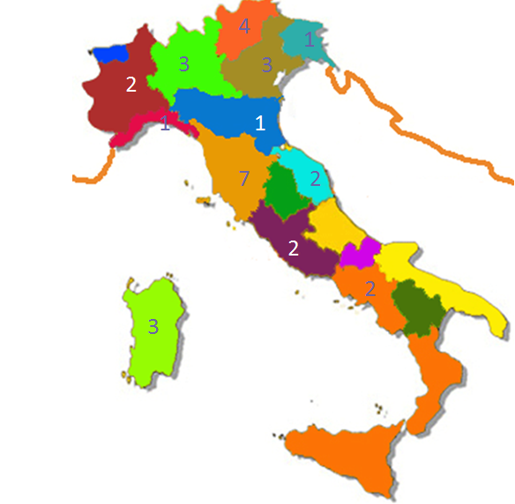
Chi utilizza Primo in Italia
Primo in Italia: 31 Istituzioni
Fonte: Seminario Itale . Torino, 14-04-2015

Slide 9
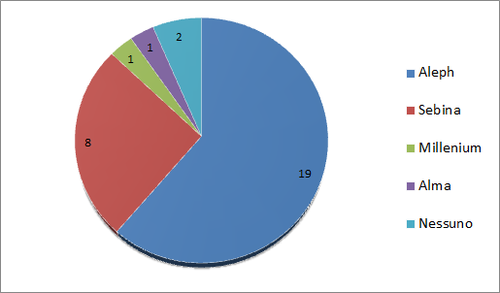
ILS utilizzati
Fonte: Seminario Itale . Torino, 14-04-2015

Slide 10
SBI
Il progetto è stato sviluppato con il Comune di Genova e fa parte del progetto SBI. Quindi
Uno per tutti contiene l’intero catalogo unificato, compresa la parte ragazzi
dalle biblioteche comunali e da casa gli utenti delle biblioteche del Comune accederanno al motore di ricerca compresi i dati bibliografici sulle risorse elettroniche

